Slide 1
Опыт реализации программы «Орлята России» во 2Б классе
Классный руководитель: Абрамова Е.А.

Slide 2
1 этап регистрация
Регистрация классного руководителя
Регистрация учащихся
Согласие родителей
По ID адресу находим своих учеников и формируется кабинет учителя

Slide 3
Личный кабинет классного руководителя

Slide 4
Личный кабинет классного руководителя

Slide 5
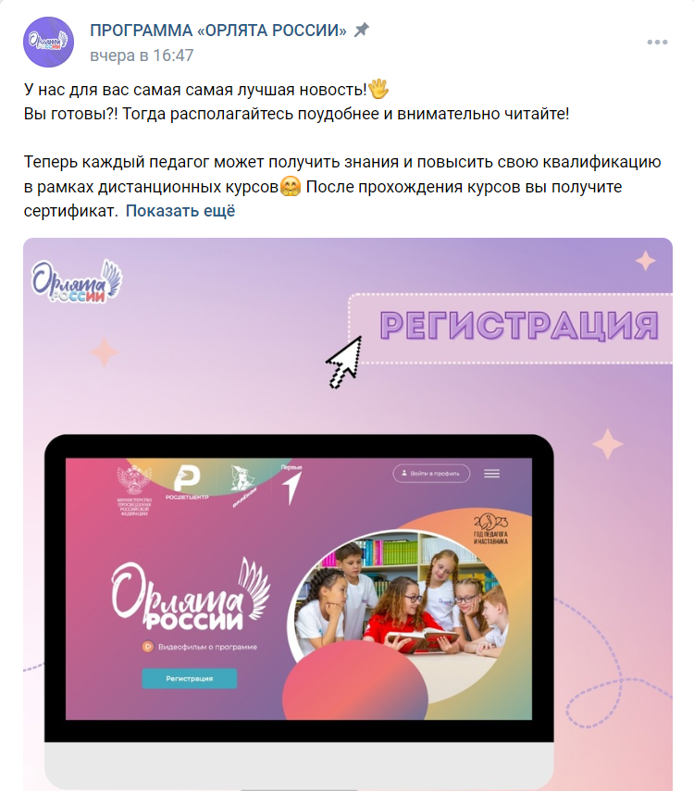
Учителя имеют возможность пройти курсы в лагере «Орлёнок»

Slide 6
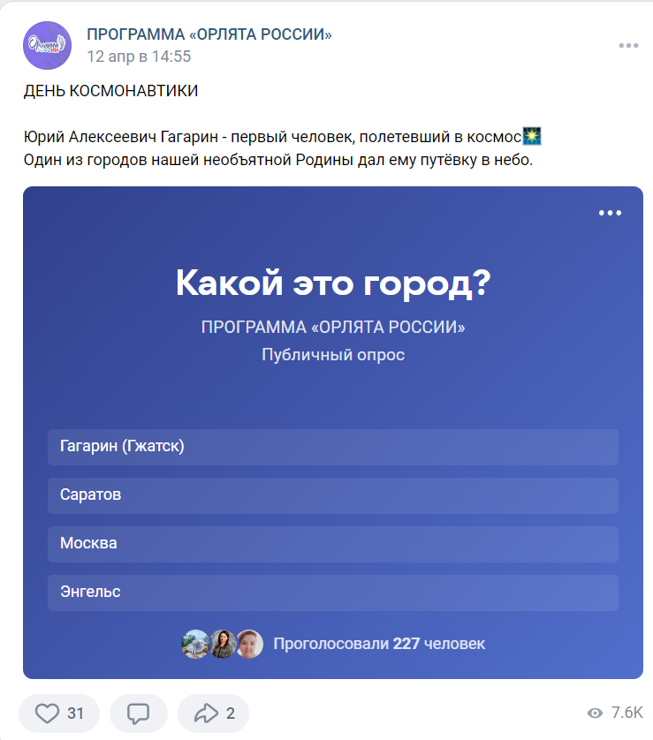
Планы, вебинары, итоговые события

Slide 8
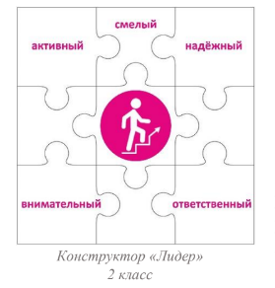
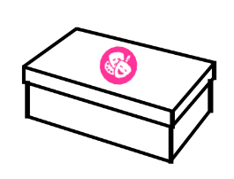

Slide 9
7-8 встреча с интересными людьми 9 – обобщение Итоговое мероприятие С ребятами работают старшеклассники-активисты

Slide 10
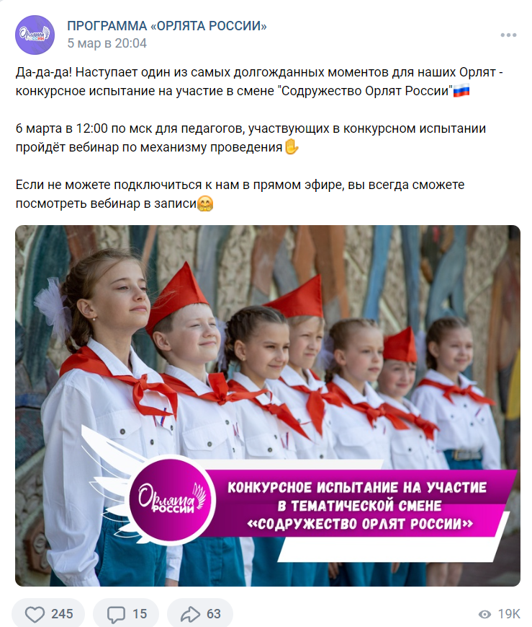
Конкурсный отбор «Содружество Орлят России»
4 класс имеет возможность поучаствовать в конкурсе на путевку в лагерь «Орленок», едет 4 класс со своими взрослыми вожатыми.

Slide 11
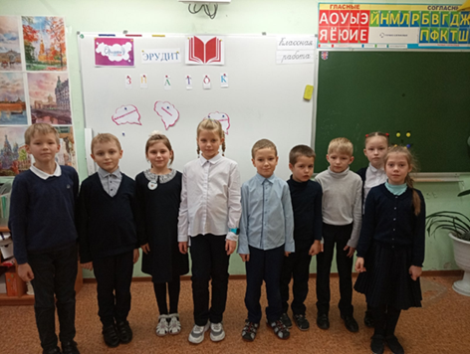
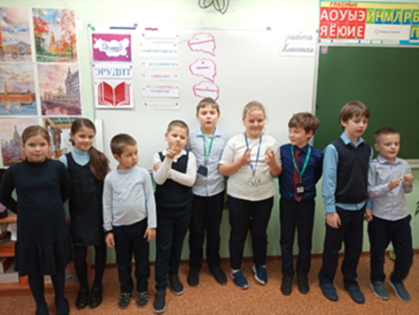
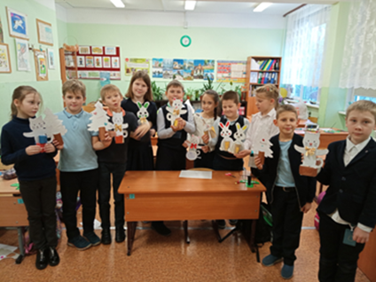
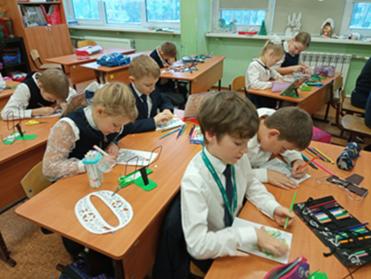
Реализация трека «Орлёнок – эрудит»
Реализация трека «Орлёнок – мастер»

Slide 14
Значки и сертификаты участникам трека

Slide 15
Сентябрь Вводный орлятский урок 1
Октябрь «Орленок – лидер» 9
Ноябрь «Орленок – эрудит» 9
Декабрь «Орленок –мастер» 9
Январь Итоговые занятия
по 3 трекам 2
«Орленок – доброволец» 9
Февраль «Орленок – спортсмен» 9
Март «Орлёнок – эколог» 9
Апрель «Орлёнок- хранитель исторической памяти» 9
Май Итоговые занятия 2

